Slide 1
ФОРМИРОВАНИЕ
ФУНКЦИОНАЛЬНОЙ ГРАМОТНОСТИ
НА УРОКАХ ГЕОГРАФИИ
Учитель географии ГБОУ СОШ№10 "ОЦ ЛИК"
г.о. Отрадный
Долгова Л.А.

Slide 2
Функционально грамотный человек — это человек, который способен использовать все постоянно приобретаемые в течение жизни знания, умения и навыки для решения максимально широкого диапазона жизненных задач в различных сферах человеческой деятельности, общения и социальных отношений.
А.А.Леонтьев

Slide 3
Работа с текстом
Кто не умеет читать, тот не умеет мыслить.
В. А. Сухомлинский

Slide 4
Работа с текстом
                Работа с географическими понятиями
Изучение приведенных в тексте примеров и придумывание своих
  «Логическая цепочка»
Составление плана
Продолжи фразу
Найди ошибку или исправь текст

Slide 5
Работа с текстом
Составление таблицы на основе параграфа учебника
Дата | Северное полушарие | Южное полушарие
21 марта | 1.День весеннего равноденствия | 1.День осеннего равноденствия
 | 2.День равен ночи 3.Солнце находится в зените над экватором
 | 4. За СПК заканчивается полярная ночь и начинается полярный день | 4. За ЮПК заканчивается полярный день и начинается полярная ночь
22 июня | 1.День летнего солнцестояния 2.День самый длинный 3.Солнце находится в зените над СТ 4. За СПК продолжается полярный день | 1.День зимнего солнцестояния 2. День самый короткий 3.Солнце находится на минимальной высоте над ЮТ 4. За ЮПК продолжается полярная ночь
23 сентября
22 декабря

Slide 6
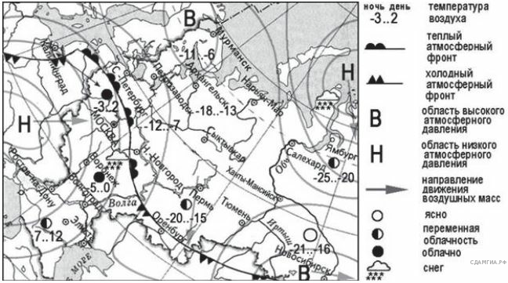
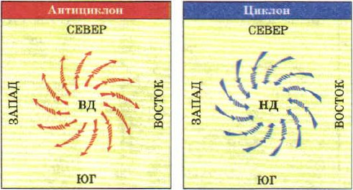
Работа с текстом
Составление таблицы на основе текста, карты и рисунка учебника
Атмосферный вихрь | Давление в центре вихря | Движение воздуха в вихре | Обозначение на карте | Ожидаемая погода

Slide 7
Работа с текстом
Заполнение текста пропущенными словами
Монголия_______________азиатское государство, имеет границы с самым большим по площади государством мира и с лидером по численности населения среди стран мира. Большая часть немногочисленного населения страны ведет_______________образ жизни, занимаясь______________.
Выбирайте последовательно одно слово за другим, мысленно вставляя на места пропусков слова из списка в нужной форме. Обратите внимание на то, что слов в списке больше, чем вам потребуется для заполнения пропусков. Каждое слово может быть использовано только один раз.
Список слов: 1) приморское 2) внутриконтинентальное 3) растениеводство
4) скотоводство 5)оседлый 6) кочевой

Slide 8
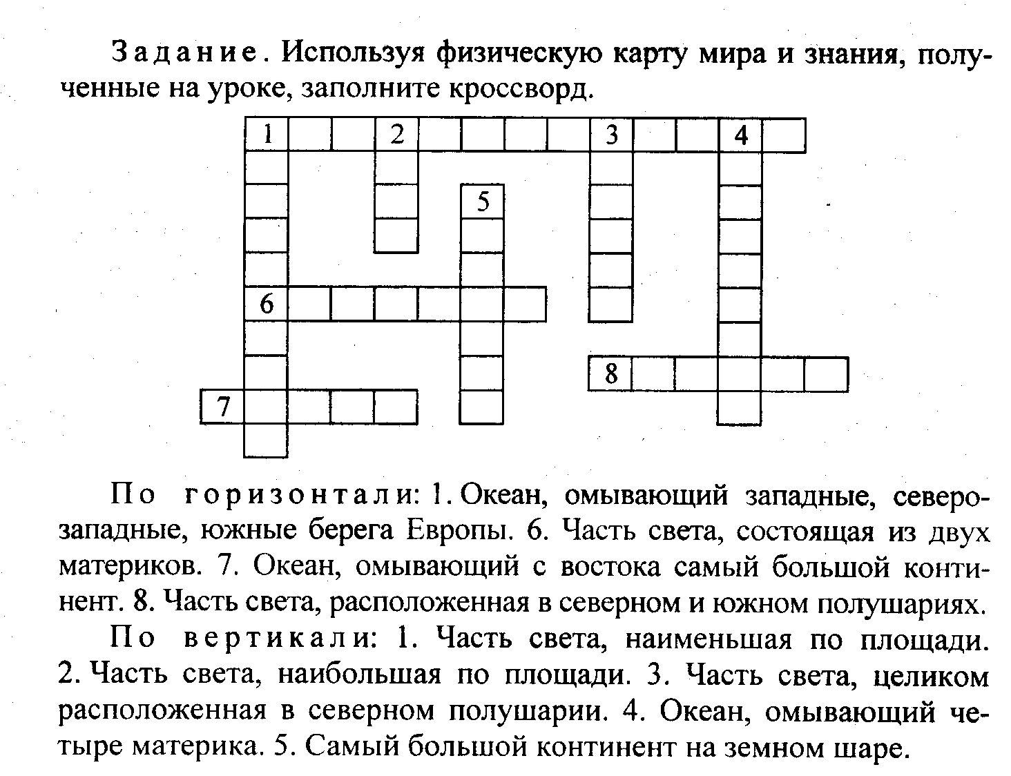
Работа с текстом
Комментированное чтение – это чтение, сопровождающееся пояснением, толкованием текста в форме объяснений, рассуждений, предположений
Составление и разгадывание кроссвордов

Slide 9
Работа с текстом
Чтение и анализ художественного текста из произведений
Белый Медведь как – то рассказывал, что давным - давно храбрый охотник гнался за горным бараном. Он убил его на высокой вершине и посмотрел вниз. Небольшими кучками хвороста показались ему вигвамы, между которыми ползали мухи – люди. Реки превратились в маленькие ручейки, озёра в лужицы, а лес стал травой. А ещё охотник ясно видел все охотничьи дороги от их начала и до конца.
С тех пор, говорил Белый Медведь, и научились люди чертить на шкуре, бересте или просто на земле путь. И рисунки эти помогали понять и запомнить дорогу лучше слов.

Slide 10
Карта есть «альфа и омега» географии. От карты всякое географическое исследование исходит и к карте приходит, с карты начинается и картой кончается
Н.Н. Баранский

Slide 11
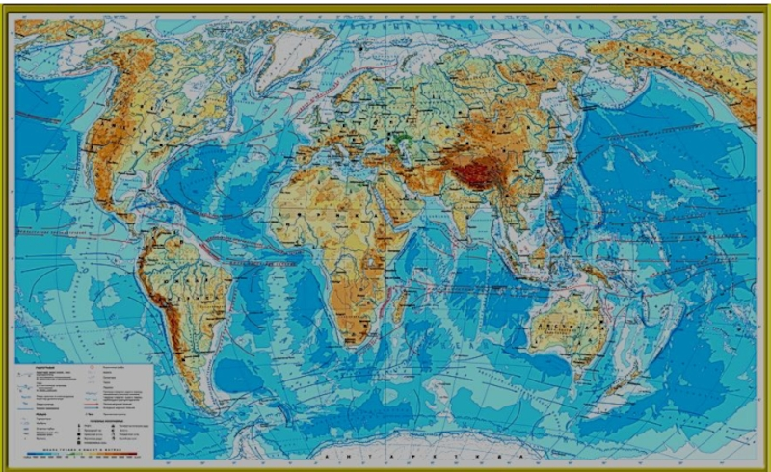
Работа с географической картой
Использование общегеографических карт
«Стороны горизонта»:
Укажите материки западного и восточного полушария.
Расположи горы мира с севера на юг: Тибет, Кавказ, Анды, Кордильеры, Альпы, Тянь-Шань.
Расположи реки России с востока на запад: Обь, Иртыш, Енисей, Амур, Волга, Лена.
Приведи примеры географических объектов расположенных в северном и южном полушариях, западном и восточном полушарии
«Ранжированный ряд»:
Выстройте данные названия гор от самых низких до самых высоких: Гималаи, Альпы, Кавказ, Анды, Уральские
«Я – капитан»:
Разработай маршрут движения своего корабля из пункта г. Канберра (Австралия) до г. Хельсинки (Финляндия) запиши все географические объекты, которые встретятся тебе на пути
«Я - экономист»:
Оцените береговую линию Австралии и предложите пункты размещения портов.
«Согласен- не согласен»
«Самое-самое»:
Южная Америка-материк рекордов мира. Назовите их и покажите на карте

Slide 12
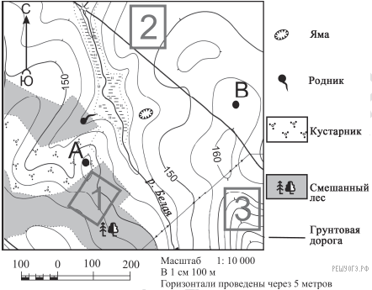
Работа с географической картой
Использование топографических карт
«Найди меня»
«Направление по карте»
«Расстояние по карте»
«Выбери правильный профиль участка»
«Выбор участка»

Slide 13
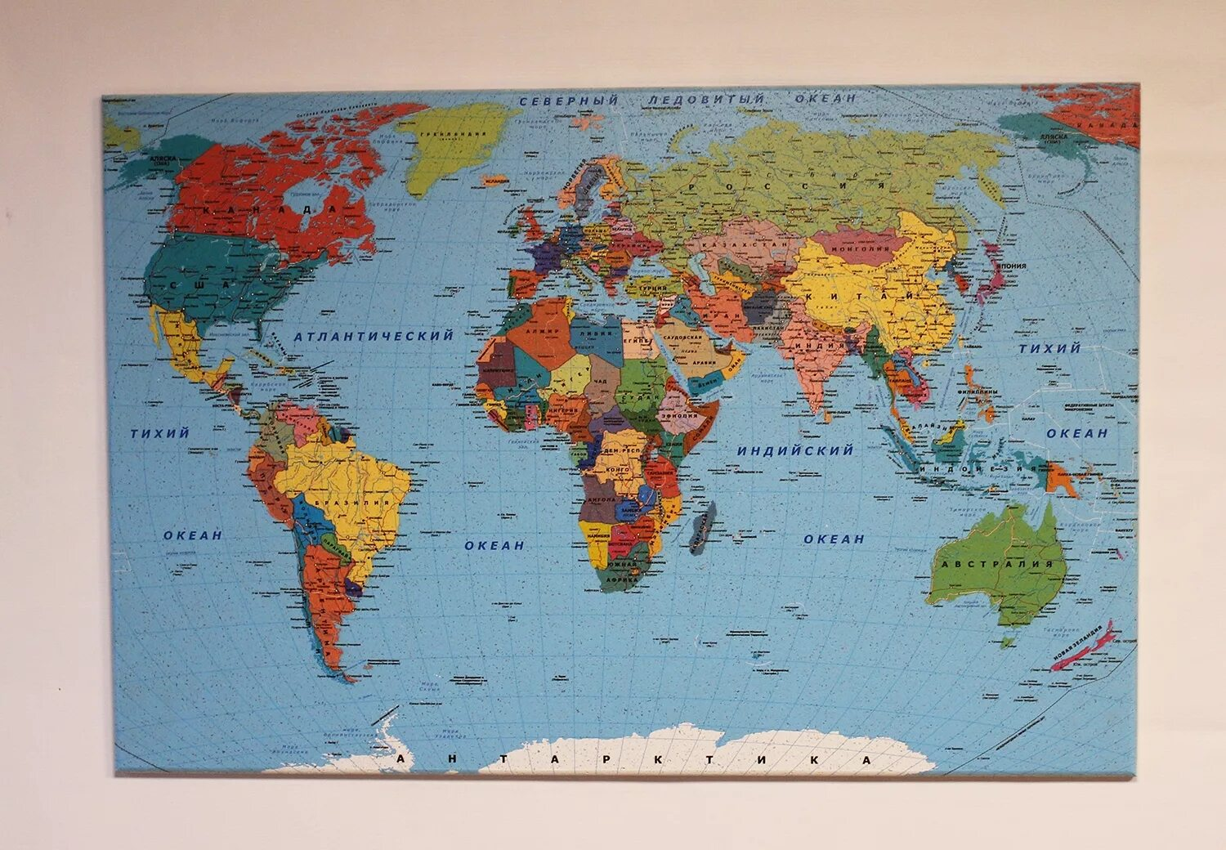
Работа с географической картой
Использование политических карт
«Найди лишнее»
Бразилия, Аргентина, Перу, Колумбия, Парагвай
Монголия, Сирия, Албания, Китай, Турция
Россия, Канада, США, Бразилия, Австралия, Италия
Индонезия, Филиппины, Япония, Алжир, Великобритания
«Ранжированный ряд»
Выстроите ряд государств по уровню экономического развития или принадлежности к экономической группировке.
«Поиск аналогов»
Называется какой – либо географический объект, надо найти как можно больше его географических аналогов по тем или иным признакам

Slide 14
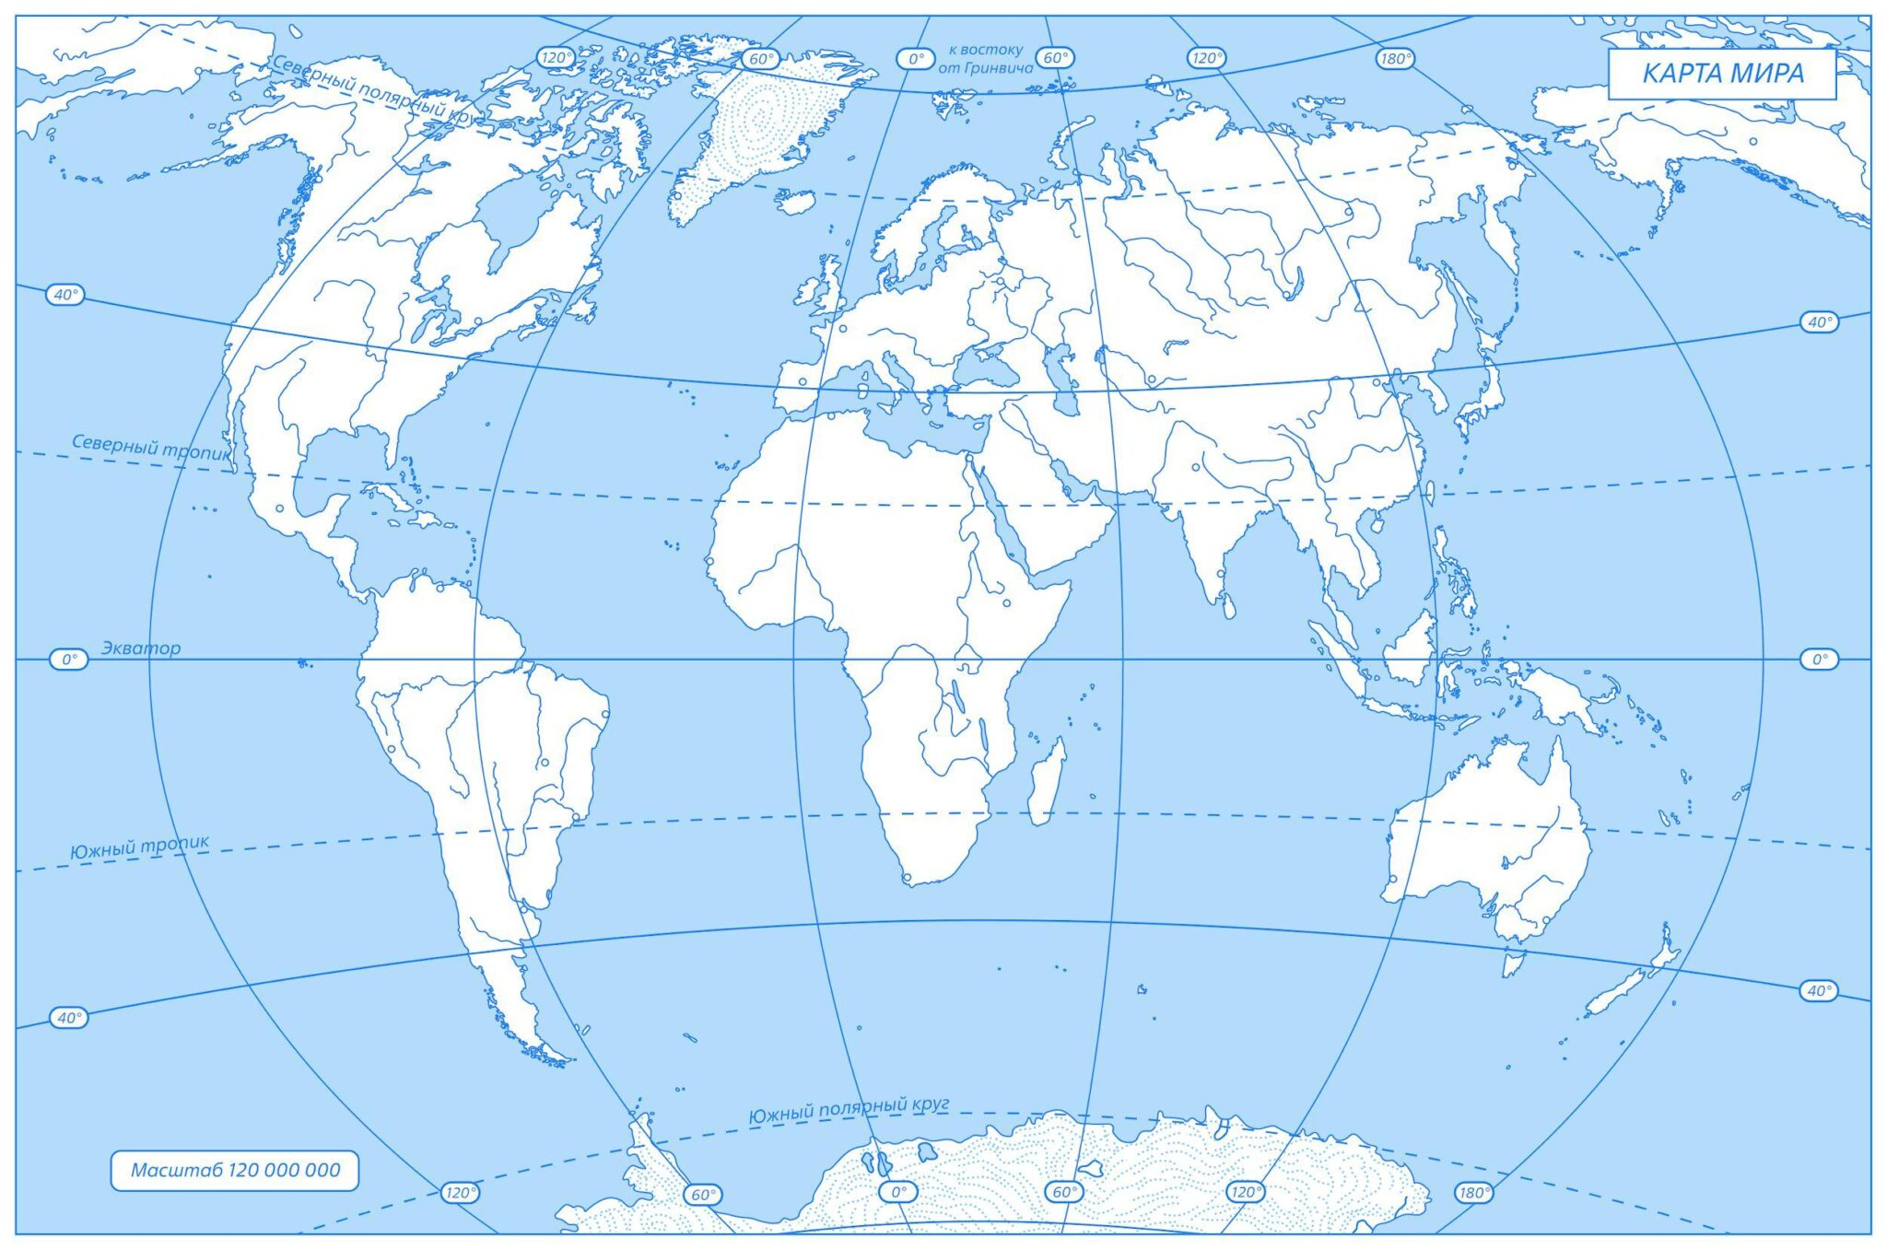
Использование контурных карт
Географический диктант
Подпишите объекты, которые имеют следующие характеристики:
Крайняя северная и южная точки материка
Самая полноводная река материка
Горная система в западной части материка
Самое большое озеро на материке
Самое глубокое озеро материка
Море, которое омывает материк на севере
Самая высокая точка материка
Немая карта
отметить на карте цифрами соответствующие географические объекты, которые озвучивает учитель
написать названия географических объектов, которые указаны цифрами на выданной контурной карте.

Slide 15
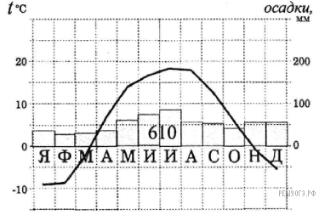
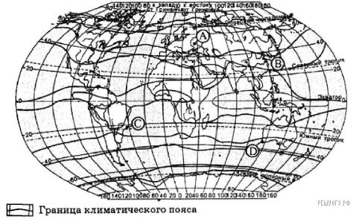
Работа со статистическим материалом
Работа с климатограммами
Проанализируйте климатограмму и определите, какой буквой на карте обозначен пункт, климат которого показан на климатограмме
1) A 2) B 3) C 4) D

Slide 16
Учащиеся проанализировали собранные данные с целью выявления зависимости между особенностями климата
и географическим положением пункта. У всех учащихся выводы получились разные. Кто из учащихся сделал верный
вывод на основе представленных данных?
1) Александр: «Среднегодовое количество атмосферных осадков уменьшается при движении с запада на восток».
2) Клара: «Для всех пунктов характерен летний максимум атмосферных осадков».
3) Михаил: «Летом количество атмосферных осадков зависит от температуры воздуха — чем выше температура,
тем больше осадков выпадает».
4) Вероника: «Чем ближе в Атлантическому океану расположен пункт, тем лето более жаркое».
Работа со статистическим материалом
Выявление эмпирических зависимостей на основе данных таблицы
Пункт наблюдения | Географические координаты пункта наблюдения | Средняя температура воздуха, °С |  | Атмосферные осадки, норма, мм |  | Среднегодовое количество атмосферных осадков, мм
 |  | июль | январь | июль | январь
Воронеж | 51° с.ш. 39° в.д. | +19,5 | –9,2 | 70 | 37 | 574
Саратов | 51° с.ш. 46° в.д. | +20,2 | –11,4 | 49 | 39 | 422
Орск | 51° с.ш. 58° в.д. | +20,8 | –13,4 | 15 | 38 | 297
Нур-Султан | 51° с.ш. 71° в.д. | +20,6 | –16,8 | 15 | 47 | 287

Slide 17
Работа со статистическим материалом
Определение заданного показателя по формуле, выбирая необходимые данные из таблицы
Используя данные таблицы «Национальная структура населения Республики Бурятия в 2010 г.», определите численность бурят в Республике в 2010 году. Ответ запишите в виде целого числа.
Численность всего населения, человек | Лица, указавшие национальную принадлежность, человек | Удельный вес лиц данной национальности среди лиц, указавших национальную принадлежность, %
 |  | русские | буряты | украинцы | татары | другие национальности
972 021 | 955 002 | 66,1 | 30,0 | 0,6 | 0,7 | 2,6

Slide 18
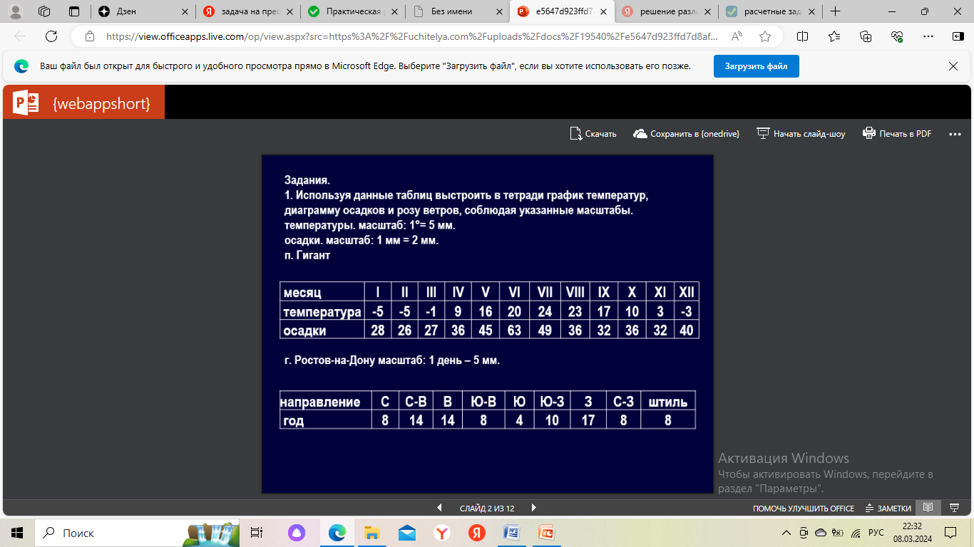
Работа со статистическим материалом
преобразование таблицы в диаграмму:
решение различных географических задач:
Замеры атмосферного давления в одно и тоже время показали у здания Башкирского университета
742 мм рт. ст, а у автодорожного моста – 758 мм рт. ст. Определите, на какой высоте от уровня моря расположен БГУ?

Slide 19
Три пути ведут к знанию: путь подражания – это путь самый легкий, путь размышления – это путь самый благородный, и путь опыта – путь самый горький.
Конфуций

Slide 20
